Slide 2
1. ชื่อผลงาน/โครงการพัฒนาคุณภาพ (โครงการหลัก) :
การพัฒนาระบบการให้คำปรึกษาแบบคู่เพื่อตรวจหาเชิ้อเอชไอวี โรงพยาบาลเมืองปาน
2. คำสำคัญ : การให้คำปรึกษาแบบคู่เพื่อตรวจหา
เชิ้อเอชไอวี ( couple counselling )

Slide 3
3. สรุปผลงานโดยย่อ
จากการดำเนินงานในคลินิกฝากครรภ์ตั้งแต่ปี 2556พบว่า หญิงที่มาฝากครรภ์ มักมาฝากครรภ์คนเดียวและพบว่าเมื่อ หญิงตั้งครรภ์มี ติดเชื้อ เอช ไอ วี ส่วนใหญ่ยังไม่เปิดเผยผลเลือดของตนเองกับสามีหรือคนในครอบครัว ร้อยละการเปิดเผยผลเลือดในหญิงตั้งครรภ์ที่มาฝากครรภ์ที่ผล antihiv positive คิดเป็น 33.33 และเมื่อไม่มีการเปิดเผยผลเลือดทำให้มีโอกาสเพิ่มการติดเชื้อรายใหม่และ
มีผลต่อการถ่ายทอดเชื้อจากแม่สูลูกทาง
ทีมงานอนามัยแม่และเด็ก
และทีมให้คำปรึกษาโรงพยาบาลเมืองปาน
ตระหนักถึงความสำคัญในปัญหาดังกล่าว

Slide 4
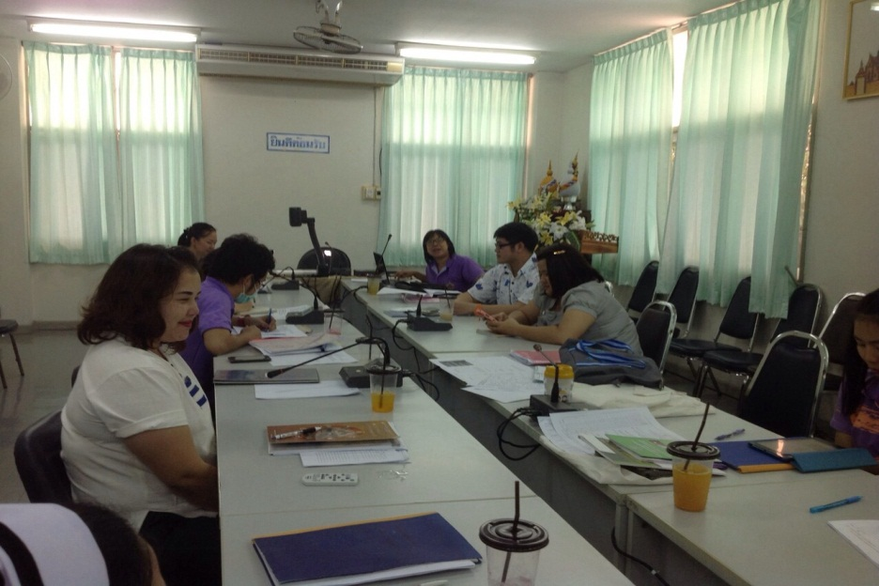
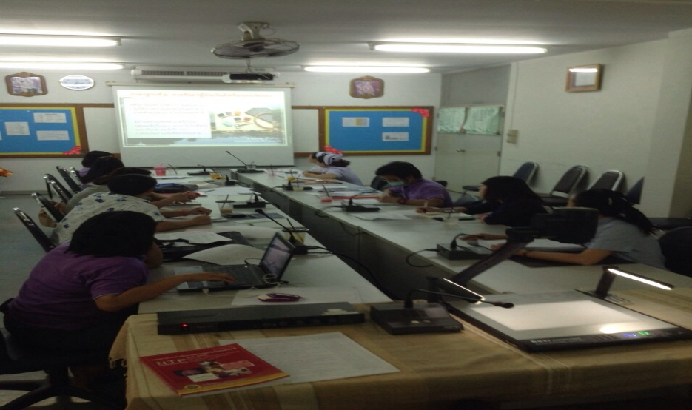
3. สรุปผลงานโดยย่อ
ได้มีการร่วมประชุมดำเนินการวางแผนพัฒนาระบบงานฝากครรภ์และคำปรึกษาแบบคู่ในคลินิกฝากครรภ์เพื่อให้คู่สมรส ได้รับการปรึกษาและตัดสินใจรับการตรวจเลือด เอช ไอ วี ไปพร้อมกัน ทั้งคู่เกิดความรู้ความเข้าใจ ประเมินพฤติกรรมเสี่ยงตนเองได้ หากติดเชื้อหรือมีผลเลือดที่ต่างกัน จะได้ร่วมกันตัดสินใจ วางแผนอนาคตร่วมกันได้ และได้รับบริการ การดูแลรักษาได้อย่างเหมาะสมและต่อเนื่อง เพื่อลดปัญหาการถ่ายทอดเชื้อจากแม่สู่ลูกและการเพิ่มการเปิดเผยผลเลือดในคู่สามีภรรยาที่มาฝากครรภ์

Slide 5
4. ชื่อและที่อยู่องค์กร : โรงพยาบาลเมืองปาน 374 หมู่4 ตำบลเมืองปาน อำเภอเมืองปาน จังหวัดลำปาง

Slide 6
5. สมาชิกทีม :
5.1 นางขวัญทอง มาเมือง พยาบาลวิชาชีพ กลุ่มงานเวชศาสตร์ครอบครัว
5.2 นางกรรณิกา วงค์อ๊อด พยาบาลวิชาชีพ กลุ่มงานเวชศาสตร์ครอบครัว
5.3 นางธนาภรณ์ ใจมา พยาบาลวิชาชีพ กลุ่มงานการพยาบาล
5.4 นางเยาวเรศ เครือเพลา เจ้าพนักงานสาธารณสุขชุมชน กลุ่มงานเวชศาสตร์ครอบครัว
5.5 นางแสงเดือน จาตุนันต์ พยาบาลวิชาชีพ กลุ่มงานเวชศาสตร์ครอบครัว
5.6 นางชาริณี ตุงใย พยาบาลวิชาชีพ กลุ่มงานการพยาบาล
5.7 นายทองสุข แก้วบุญเรือง เจ้าพนักงานสาธารณสุขชุมชน กลุ่มงานเวชศาสตร์ครอบครัว
5.8 นส.ศศิธร ฟังอารมณ์ นักเทคนิคการแพทย์ กลุ่มงานเทคนิคบริการ
5.9 นส.ภัทรามาส คำปาละ พยาบาลวิชาชีพ สำนักงานสาธารณสุขอำเภอเมืองปาน

Slide 7
6. เป้าหมาย : เพื่อให้หญิงตั้งครรภ์และสามีเข้ารับการปรึกษาและตรวจเลือดคู่กันในการฝากครรภ์
ตัวชี้วัดโครงการ
หญิงตั้งครรภ์และสามีเข้ารับการปรึกษาและตรวจเลือดคู่กันในการฝากครรภ์มากกว่าร้อยละ 80
อัตราการติดเชื้อเอชไอวีในหญิงตั้งครรภ์น้อยกว่าร้อยละ0.5
ร้อยละการเปิดเผยผลเลือดแก่คู่สมรสในหญิงตั้งครรภ์ที่ผล antihiv positive มากกว่าร้อยละ85
อัตราการถ่ายเชื้อจากแม่สู่ลูกไม่เกินร้อยละ3

Slide 8
7. ปัญหาและสาเหตุโดยย่อ
จากข้อมูลการติดเชื้อเอชไอวีและพฤติกรรมทางเพศที่เสี่ยงต่อการติดเชื้อเอชไอวีที่ผ่านมาและจากข้อมูลการติดเชื้อHIVในหญิงตั้งครรภ์ในปัจจุบันพบว่าอัตราการติดเชื้อในหญิงตั้งครรภ์มีแนวโน้มเพิ่มขึ้นเรื่อยๆและซึ่งการติดเชื้อเอดส์ในกลุ่มหญิงตั้งครรภ์จะส่งผลกระทบต่อทารกในครรภ์ซึ่งมีโอกาสติดเชื้อได้ และพบว่า ส่วนใหญ่ในการมาฝากครรภ์ ภรรยามักจะมาฝากครรภ์เพียงลำพังคิดเป็นร้อยละ 75.14 และมีการปกปิดการเปิดเผยผลเลือด คิดเป็นร้อยละ 33.33

Slide 9
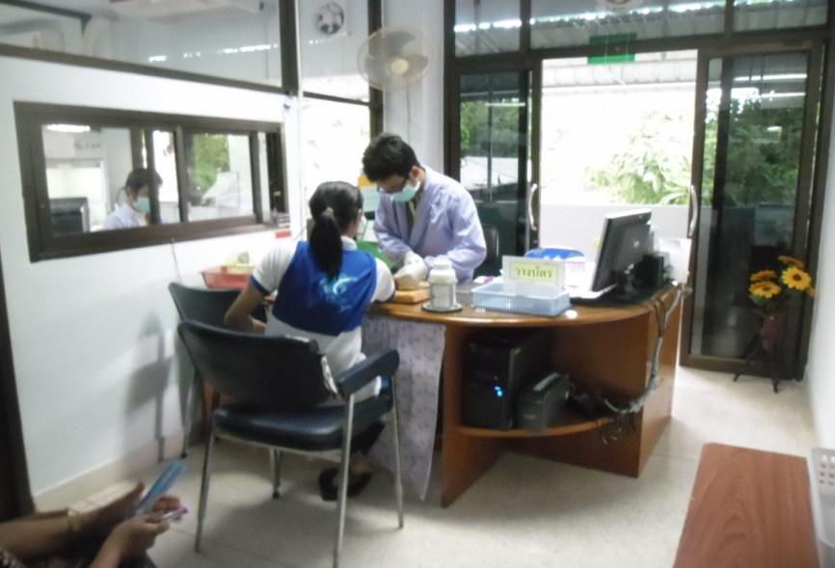
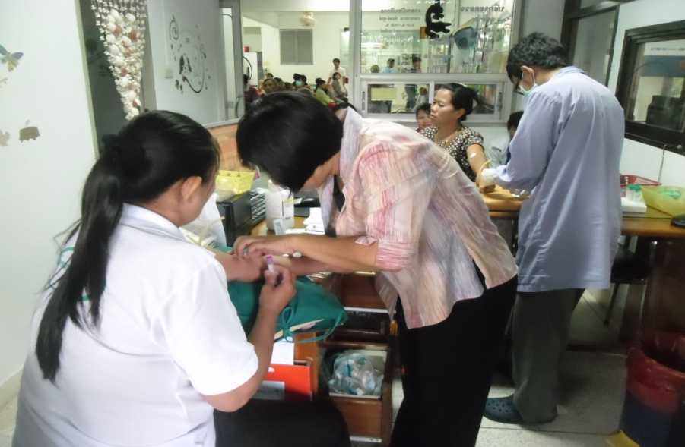
7. ปัญหาและสาเหตุโดยย่อ
และยังพบว่า หญิงตั้งครรภ์ที่ติดเชื้อเอชไอวี กลับมาตั้งครรภ์ซ้ำในร้อยละ50 เพื่อเป็นการป้องกันการติดเชื้อรายใหม่และการป้องกันการเกิดการติดเชื้อเอชไอวีจากแม่สู่ลูก ทางโรงพยาบาลเมืองปาน จึงเล็งเห็นความจำเป็นและความสำคัญที่จะต้องดำเนินการพัฒนาระบบบริการเพื่อแก้ไขปัญหาดังกล่าว

Slide 10
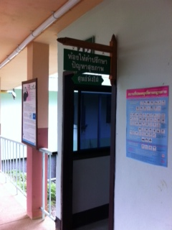
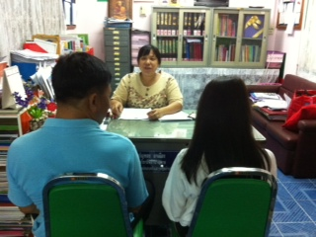
8. กิจกรรมการพัฒนา :
จัดบริการให้คำปรึกษาแบบคู่ สามี ภรรยา ในคลินิกฝากครรภ์ โดยการประชาสัมพันธ์ผ่านทางรพสต.
/ อสม. ในการมาฝากครรภ์ครั้งแรกให้นำสามีมาด้วยทุกครั้ง
ประชาสัมพันธ์โครงการตรวจเลือดก่อนแต่งงานและก่อนมีบุตร ผ่านที่ประชุมหัวหน้า ส่วนราชการ, ที่ประชุมกำนันผู้ใหญ่บ้าน , ประชุม อสม. ,วิทยุชุมชน ,กลุ่มเยาวชนทั้งนอกและในรร.
กิจกรรมสร้างแรงจูงใจให้มาตรวจเลือดก่อนแต่งงานและก่อนมีบุตร โดยมอบ ของขวัญ คู่ละ 1 ชุด เมื่อมาเจาะเลือดและมาฟังผลเลือดพร้อมกัน

Slide 11
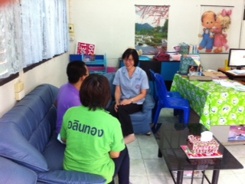
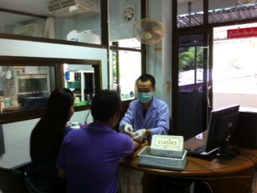
8. กิจกรรมการพัฒนา :
จัดทำป้ายประชาสัมพันธ์การตรวจเลือดก่อนแต่งงานและก่อนมีบุตร
การปรับปรุงห้องให้คำปรึกษาเพื่อให้เกิดความเป็นสัดส่วนและเพื่อรักษาความลับของผู้ป่วย
สามีได้เข้ามามีส่วนร่วมในการดูแลหญิงตั้งครรภ์ทั้งด้านร่างกายและจิตใจ ในโครงการโรงเรียนพ่อ แม่
ติดตามการดำเนินงานและประเมินผล

Slide 12
9. การวัดผลและผลของการเปลี่ยนแปลง
ตัวชี้วัด | เป้าหมาย (ร้อยละ ) | 2556 | 2557 | 2558 | 2559
1.หญิงตั้งครรภ์และสามีเข้ารับการปรึกษาและตรวจเลือดคู่กันในการฝากครรภ์ | >80 | 24.86 | 56.88 | 64.57 | 74.72
2.อัตราการติดเชื้อเอชไอวีในหญิงตั้งครรภ์ | <0.5 | 1.48 | 1.08 | 0.53 | 0
3.ร้อยละการเปิดเผยผลเลือดในหญิงตั้งครรภ์ที่ผล antihiv positive | >85 | 33.33 | 80 | 100 | ยังไม่พบ หญิงตั้งครรภ์ติดเชื้อเอชไอวี
4. อัตราการถ่ายทอดเชื้อจากแม่สู่ลูก | <3 | 0 | 0 | 0 | 0

Slide 13
กราฟแสดง ร้อยละหญิงตั้งครรภ์และสามีเข้ารับการปรึกษาและ ตรวจเลือดคู่กันในการฝากครรภ์

Slide 14
อัตราการติดเชื้อเอชไอวีในหญิงตั้งครรภ์

Slide 15
10. บทเรียนที่ได้รับ :
ปัญหาและอุปสรรคในการดำเนินงาน
หญิงตั้งครรภ์ /สามี ที่มารับบริการปรึกษาแบบคู่ ยังไม่เป็นไปตามเป้าหมายที่ตั้งไว้ เนื่องจากสามีไม่อยู่ ไปต่างจังหวัด
ในบางรายมารับบริการให้คำปรึกษาแบบคู่แต่ในวันฟังผลเลือด ให้ภรรยามาตามลำพัง
เจ้าหน้าที่ที่รับผิดชอบเรื่องการให้คำปรึกษาในการตรวจเลือดหาเชื้อเอชไอวี มีน้อย และยังไม่มีทักษะในเรื่องให้คำปรึกษาแบบคู่
เจาะเลือดก่อนแต่งงานและก่อนมีบุตร ยังไม่มาเป็นคู่
การตั้งครรภ์ซ้ำในหญิงวัยเจริญพันธ์ที่ติดเชื้อและได้รับยาต้านไวรัสแล้ว

Slide 16
10. บทเรียนที่ได้รับ :
แนวทางการแก้ไขปัญหา
ติดตามสามีมา โดยให้เจ้าหน้าที่สถานีอนามัยไปติดตามสอบถามทุกครั้งที่มารับบริการฝากครรภ์
ในกรณีที่ภรรยา antihiv positive แต่สามีไม่ได้มาvctด้วยขณะมาฝากครรภ์ จะให้คำปรึกษาในการเปิดเผยผลเลือดให้แก่หญิงตั้งครรภ์ทุกครั้งที่มารับบริการและเน้นการใช้ถุงยางอนามัย
ตกลงบริการในครั้งแรก ที่มารับบริการปรึกษา การฟังผลเลือด จะมาฟังเป็นคู่ กรณีที่สามีไม่มาด้วย ยังไม่แจ้งผลเลือด
สนับสนุนเจ้าหน้าที่ที่เกี่ยวข้อง เข้ารับการอบรมเรื่องการให้คำปรึกษาแบบคู่( couple counseling )และการให้คำปรึกษาในการเปิดเผยผลเลือด ( Disclosure )

Slide 17
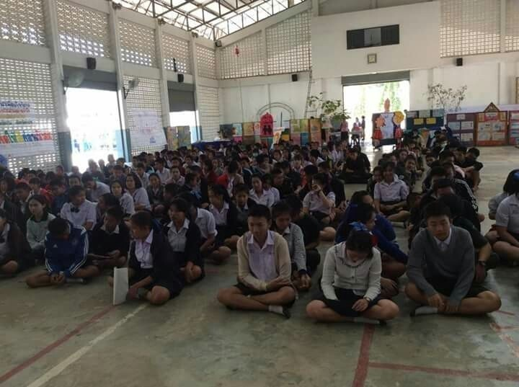
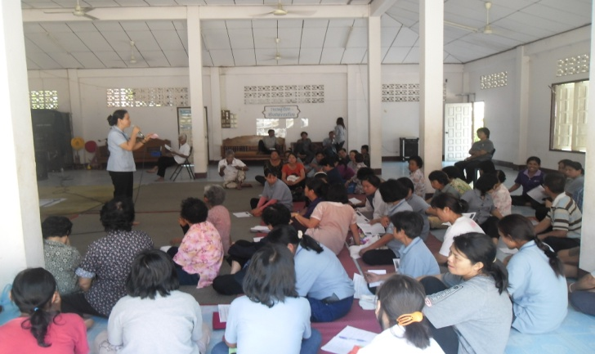
10. บทเรียนที่ได้รับ :
แนวทางการแก้ไขปัญหา
ประสานงานกับทางคลินิกยาต้านไวรัสในการ อบรมให้ความรู้เรื่องการส่งเสริมสุขภาพเพื่อป้องกันการติดเชื้อเพิ่มในหญิงวัยเจริญพันธ์ที่ติดเชื้อเอชไอวีและได้รับยาต้านไวรัส ในคลินิกยาต้านไวรัส
รณรงค์และประชาสัมพันธ์ เจาะเลือดก่อนแต่งงานและก่อนมีบุตร ผ่านทางสถานีอนามัยและอสม. วิทยุชุมชน , ที่ประชุมส่วนราชการ , กำนันผู้ใหญ่บ้าน , ที่ประชุมหมู่บ้าน , ในโรงเรียนมัธยมทุกแห่ง , ศูนย์บริการที่เป็นมิตร , คลินิกวัยรุ่น

Slide 18
10. บทเรียนที่ได้รับ :
ปัจจัยแห่งความสำเร็จ
สัมพันธภาพที่ไว้วางใจในครั้งแรกระหว่างผู้ให้คำปรึกษาและคู่สามีภรรยา
สัมพันธภาพระหว่างคู่สามีภรรยา
ทักษะในการให้คำปรึกษาแบบคู่
การติดตามสามีที่ไม่มาฝากครรภ์กับภรรยา โดยเจ้าหน้าที่ในเขตที่รับผิดชอบ ให้มาในครั้งต่อไป
การประชาสัมพันธ์ การ มาตรวจคัดกรองธาลัสซีเมีย ให้คู่สามีภรรยาที่ตั้งครรภ์ เพื่อให้เห็นประโยชน์ของการมาฝากครรภ์แบบคู่ ซึ่งจะได้ให้การปรึกษาVCT counselingด้วย

Slide 19
10. บทเรียนที่ได้รับ :
11. การติดต่อกับทีมงาน :
นางกรรณิกา วงค์อ๊อด โรงพยาบาลเมืองปาน 374 หมู่4 ตำบลเมืองปาน อำเภอเมืองปาน จังหวัดลำปาง
เบอร์โทรศัพท์ 054-276020 ต่อ 114 / 085-0412294
แผนที่จะพัฒนาต่อไป
พัฒนาบุคลากรในเรื่อง couple counseling เพิ่มขึ้นในสถานบริการ
ขยายกลุ่มเป้าหมายไปยังกลุ่มเสี่ยงที่มารับบริการVCTในการให้คำปรึกษาแบบคู่
พัฒนาระบบการแจ้งผลเลือดโดยเฉพาะการตรวจหาเชื้อเอชไอวี จากระบบเดิมที่มีการนัดฟังผลเลือดในคลินิกANCโดยนัดฟังผลการเลือดทั้งหมดในอีกหนึ่งอาทิตย์หลังจากการมาฝากครรภ์ครั้งแรก เป็นการฟังเฉพาะผลการตรวจหาเชื้อเอชไอวีแบบคู่ post counseling ในวันที่มารับบริการ เพื่อป้องกันปัญหาที่สามีไม่มาฟังผลการตรวจเลือดทั้งหมดในวันที่นัดครั้งต่อไป ( same day result )

